Slide 1
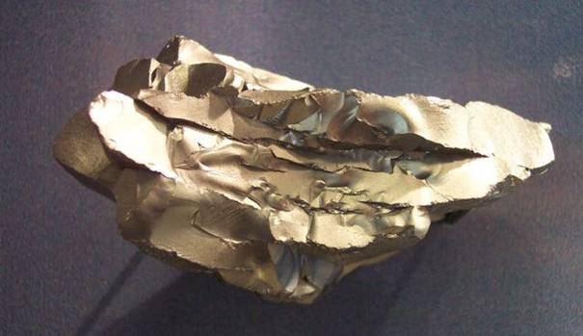
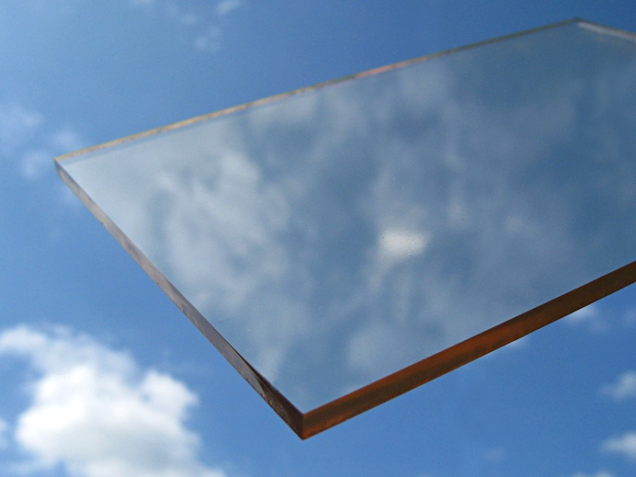
p-prvky - Kremík

Slide 2
Kremík - Si
nachádza sa v 3. perióde v IV.A skupine
elektrónová konfigurácia: ₁₄Si: 3s² 3p²
Druhý najrozšírenejší prvok na Zemi (OSiAl)
V prírode sa nachádza ako kremeň SiO2, vo forme kremičitanov ( granát), a vo forme hlinitokremičitanov (živec, sľuda)

Slide 3
Využitie kremíka :
polovodič,polokov
v elektrotechnickom priemysle
v slnečných batériách
v hutníctve na výrobu zliatin
na zvýšenie tvrdosti a pevnosti ocele.

Slide 4
Výroba Si :
redukciou oxidu kremičitého ,karbidom vápenatým alebo uhlíkom v elektrických peciach
SiO₂ + CaC₂→ Si + Ca + 2CO
SiO₂ + 2C → Si + 2CO

Slide 5
Zlúčeniny Si:
Silicidy – Si + kov Li₃Si, CaSi₂.
Silány - Si + vodík
veľmi reaktívne, samozápalné, redukčné vlastnosti:
Monosilán – SiH₄
Disilán – Si₂H₆
Trisilán – Si₃H₈ - kvapalina
Ostatné sú tuhé látky
plyny

Slide 6
Halogenidy - SiF₄ – fluorid kremičitý
Oxidy – SiO2 – tuhá látka
- vysušený SiO2 =silikagél (viaže na seba vlhkosť)
Kyseliny
Kremičitany
Silikóny = kremík + uhľovodíkový zvyšok(R)

Slide 7
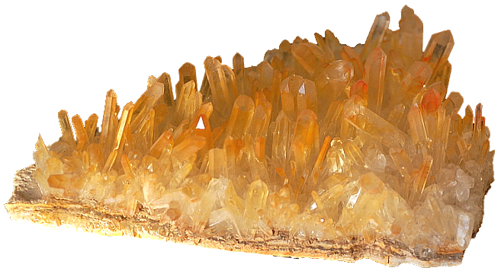
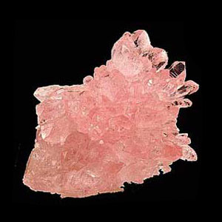
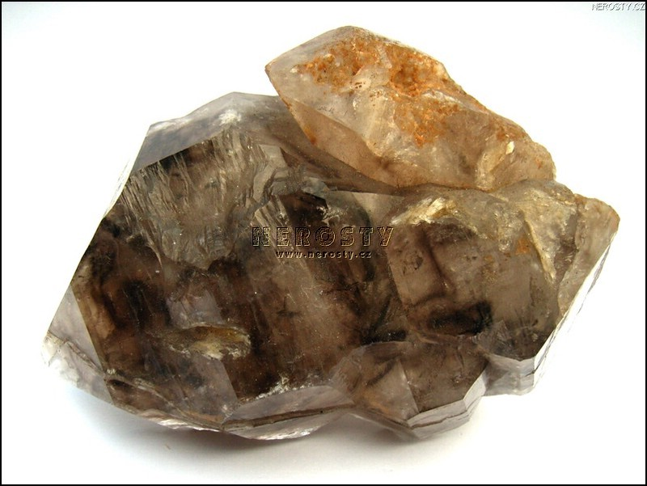
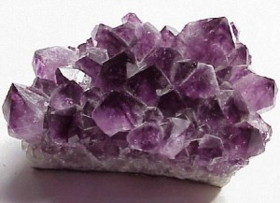
Alotropické modifikácie SiO2
Bezfarebný - krištáľ
Záhneda – hnedá farba
Citrín – žltá farba
Ruženín – ružová
Ametyst - fialová

Slide 8
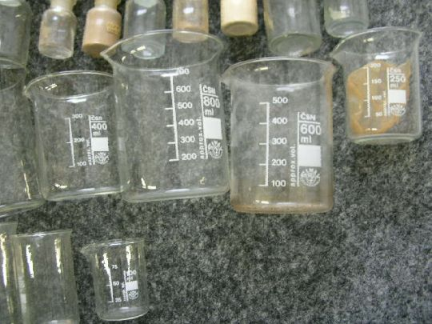
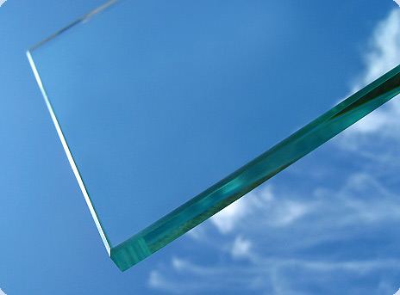
Sklo
Amfoterný materiál
Rovnica výroby skla SiO2 +CaCO3 +sóda + črepiny(1400 – 1500 °C roztaví sa a vznikne sklo)
Druhy skla: - obyčajné tabuľové sklo(Na2 . CaO . 6SiO2)
- chemické sklo(Na2 . CaO . 6SiO2 + B2O3)
- farebné sklo: modré (zluč. Kobaltu)
červené( zluč. Cu alebo Au)
zelené( FeO)

Slide 9
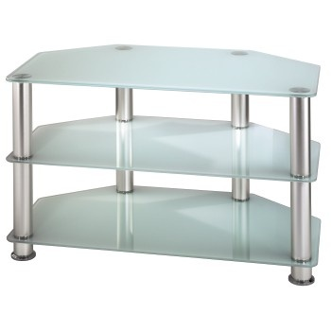
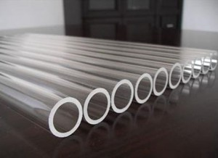
Kremenné sklo – iba z SiO2
- tvrdé
- v optike(výroba šošoviek a zrkadiel)
Mliečne sklo(CaF2)
Keramika: základom je KAOLÍN(získava sa z minerálu KAOLINIT)
Porcelán: kadin + živec + kremeň

